Slide 1

SANNOLIKHET: Mängdlära
Föreläsning 4
Oy Svecasa Ab
Sanduddsgatan 7A II vån
00100 Helsingfors
www.svecasa.fi

Slide 2
Sammanfattning: Föreläsning 2 & 3
Lägesmått
Typvärde
Median
Medelvärde, Vägt medelvärde
Spridningsmått
Varians
Standardavvikelse
Stickprovsstandardavvikelse
Variationsbredden

Slide 3
Sannolikhet
”Hur sannolikt vinner Finland över Sverige i ishockeymatchen”
Osäkert vad som egentligen kommer hända
Ifall det baserar sig på slumpen --> Slumpfenomen
Slumpen innehåller olika händelser:
Finland vinner, Sverige vinner eller det blir oavgjort
Vad är sannolikheten att Finland vinner?

Slide 4
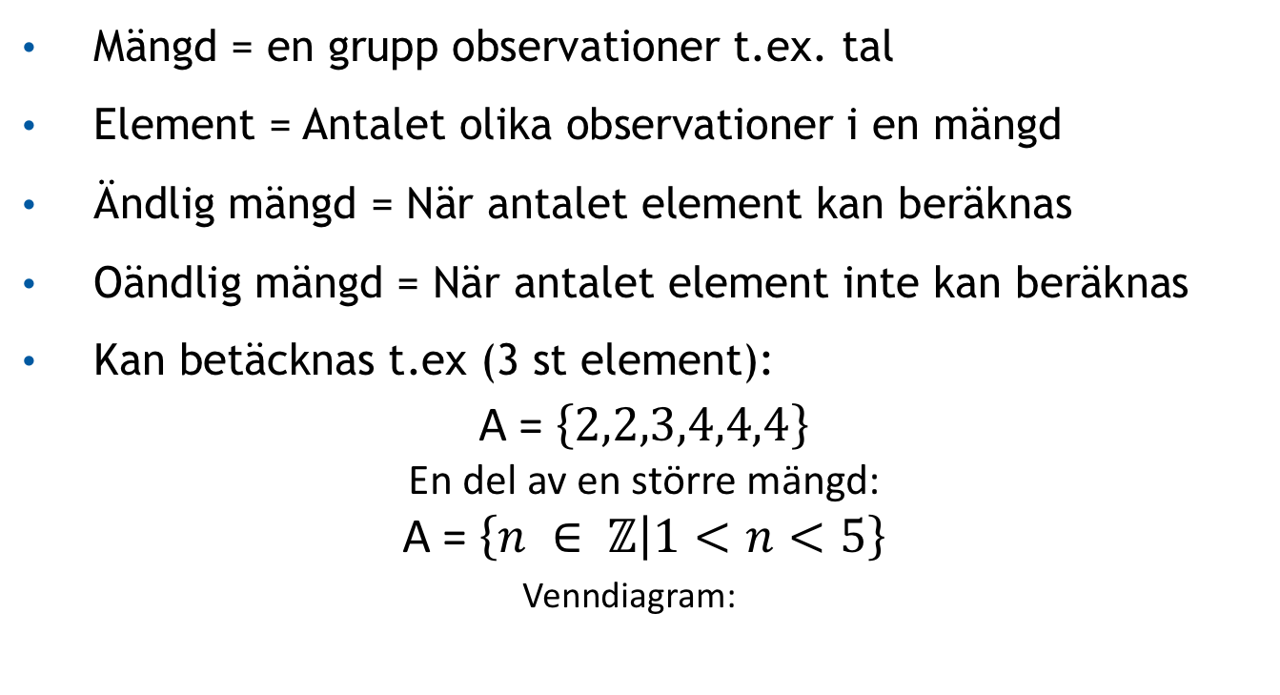
Mängdlära
2, 3, 4
Notes:
Vi börjar med att gå igenom mängdlära och hur man kan beteckna olika mängder
Bra att veta vad de olika beteckningarna står för och vad det betyder, används inte i kort-matta så mycket men kan finnas i uppgifter i inträdesprovet
Mängd kan vara antal tal, bokstäver, människor etc. Vad som helst
En mängd kan visas genom att räkna upp talen, som en del av en större mängd, med en figur (venndiagram) eller tallinje

Slide 5
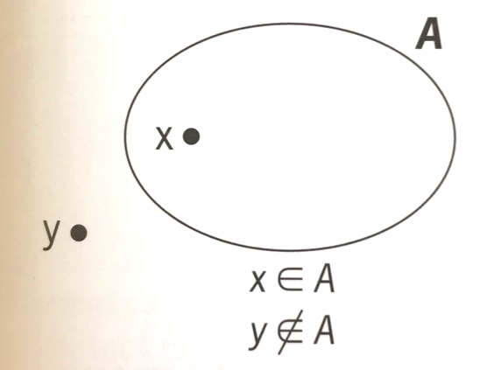
Betäckningar
Elementet x tillhör mängden A
Elementet y tillhör inte mängden A

Slide 6
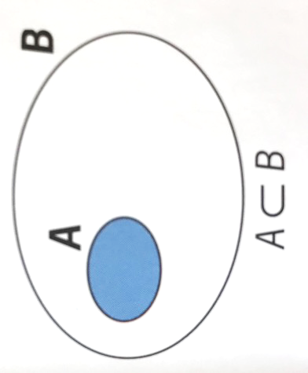
Betäckningar
Mängden A är en delmängd av mängden B
Alla element i mängden A tillhör också mängden B
Notes:
- A sträck U betyder: A är inte en delmängd av mängden B

Slide 7
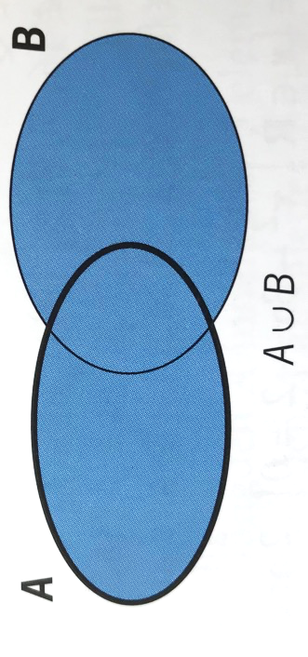
Betäckningar
Unionen av mängderna A och B
Mängden av alla element som tillhör minst en av mängderna

Slide 8
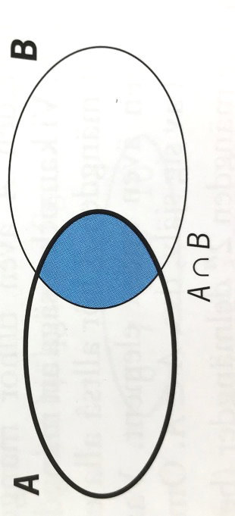
Betäckningar
Snittet av mängderna A och B
Mängden av alla de element som tillhör båda mängderna

Slide 9
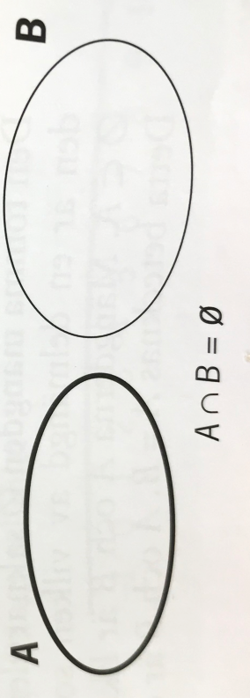
Betäckningar
Mängderna A och B är disjunkta
De har inga gemensamma element

Slide 10
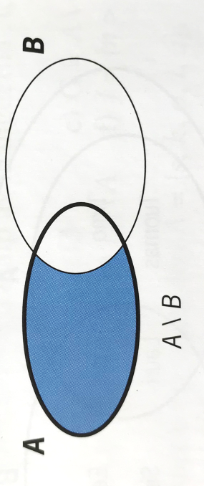
Betäckningar
Differensen mellan mängderna A och B
De element i mängden A som inte tillhör mängden B

Slide 11
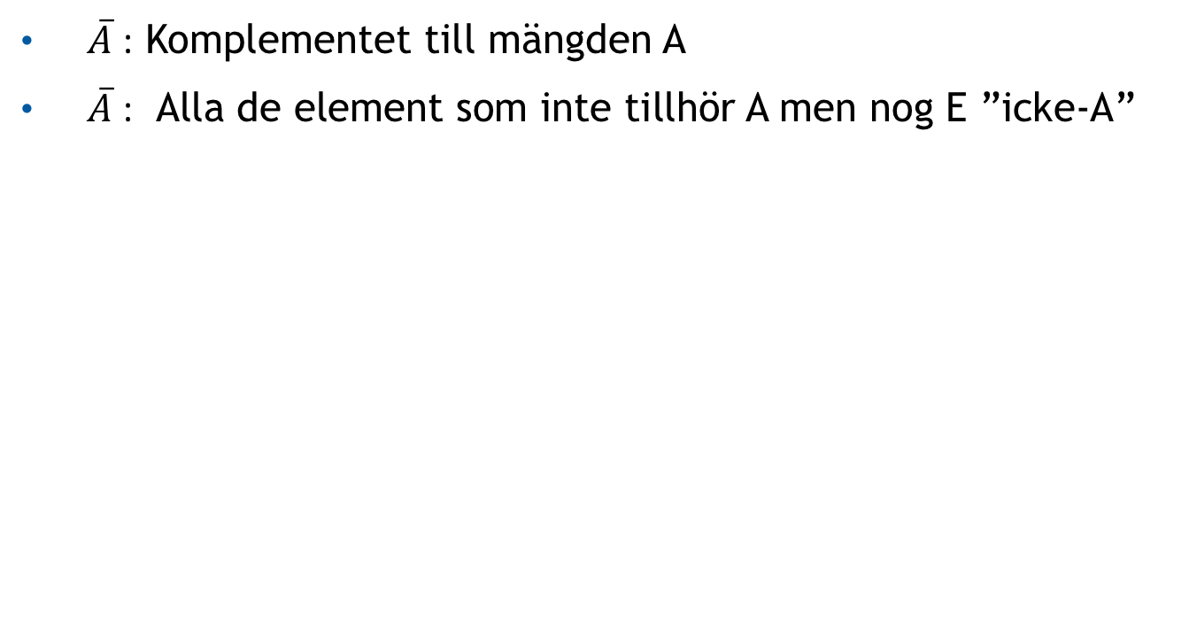
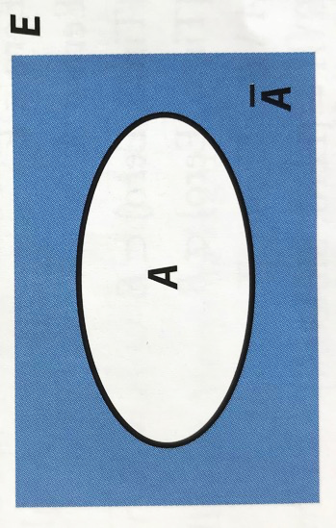
Betäckningar
Notes:
- E = grundmängd

Slide 12
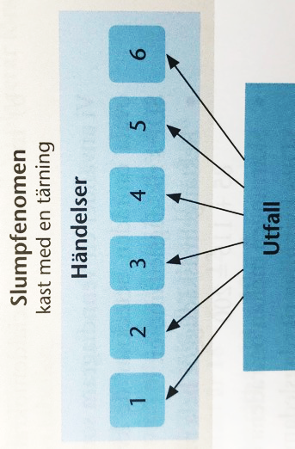
Klassisk sannolikhet
Klassisk sannolikhet undersöker sannolikheter vid symmetriska utfall (alla utfall är lika sannolika)
Ex. när man kastar en tärning

Slide 13
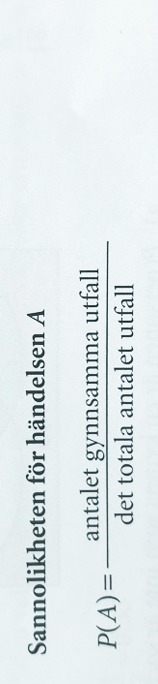
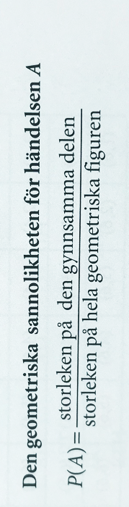
Sannolikheter
Vid fall då alla utfall är lika sannolika
T.ex. längd, area, volym, vinkel, tid
Notes:
P står för probability och betyder sannolikhet
Gynsamma utfall är de utfall vars sannolikhet vi vill beräkna
Om utfallsrummet är oändligt kan vi illustrera det geometriskt
T.ex: Utfallsrummet är tid är mängden av gynsamma utfall en del av tiden --> Tidsintervall 25 minuter och gynsamma utfall 6 minuter
Geometriska grejerna måste vara av samma typ och enhet

Slide 14
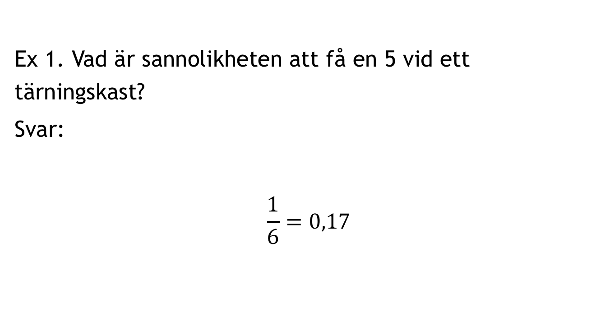
Exempel

Slide 15
Exempel
Ex 2. Det finns 85 kvinnor i riksdagen och 115 män, flest kvinnor tillhör SDP, nämligen 27 kvinnor av 42 tillhör SDP. Vi väljer en riksdagsledarmot med lottdragning. Vad är sannolikheten att den valda personen är:
En kvinna men inte socialdemokrat
En man men inte socialdemokrat

Slide 16
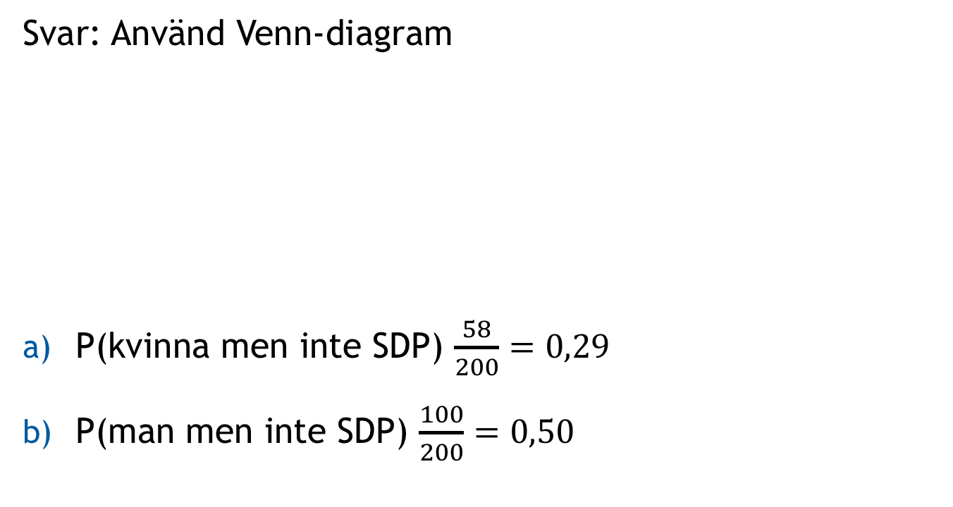
Exempel
Totala ledamöter = 200
Kvinna inte SDP
58
Man SDP
15
27
Man inte SDP = 100
Notes:
27 gröna i mitten är de som är kvinnor men hör till SDP --> Snitten av mängderna A och B

Slide 17
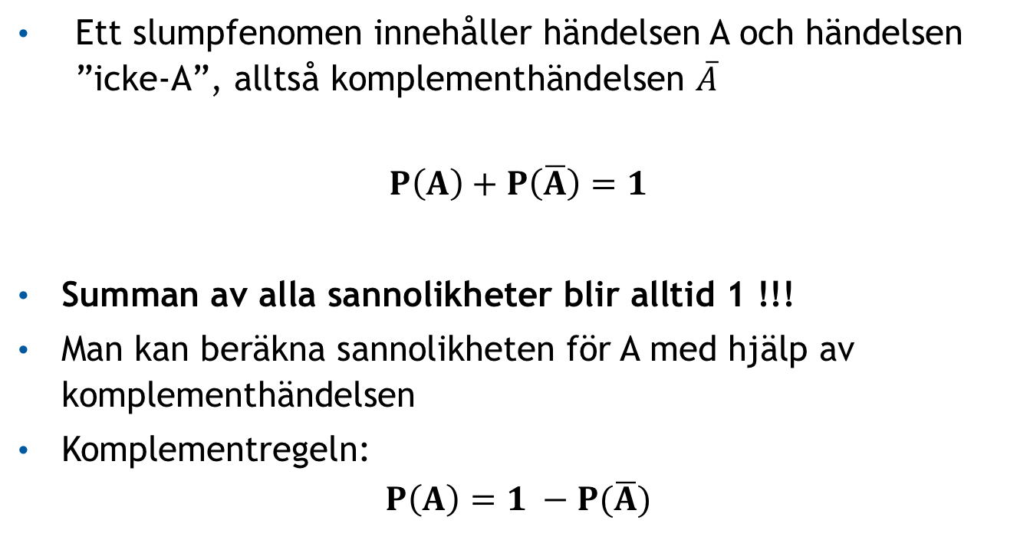
Komplementhändelse
Notes:
Kom ihåg att summan av alla sannolikheter i en uppgift alltid blir 1!
Komplementet är motsatsen till A, ”A händer inte”
P(A) är beteckningen för sannolikheten att A skall inträffa
Man kan beräkna 1 minus komplementhändelsen för att få sannolikheten
T.ex:
P(A) = jag kommer skriva fulla poäng i inträdesprovet till hanken, kanske 5%
P(A hat) = jag kommer inte skriva fulla poäng, 95%

Slide 18
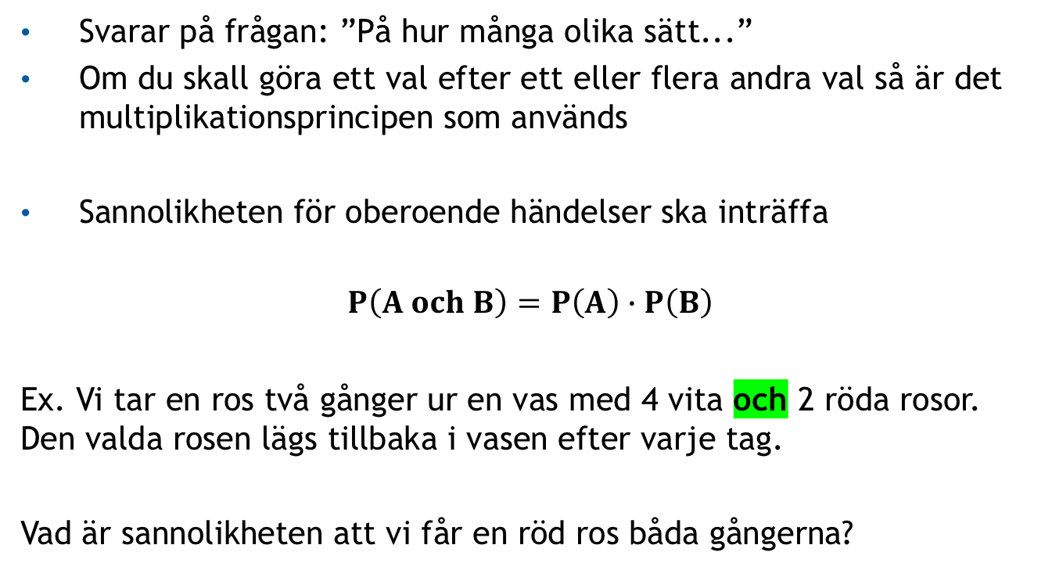
Multiplikationsprincipen
Notes:
Kallas också multiplikationsregeln i kort matta
Oberoende händelser, den första händelsens resultat påverkar inte den andra händelsens resultat
ALLTID OCH! -> multiplikationsprincipen
Då multiplicerar man de olika sannolikheterna

Slide 19
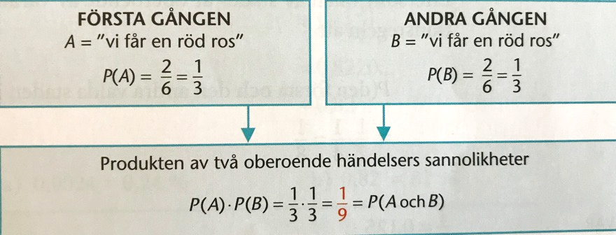
Multiplikationsprincipen
Svar:
Notes:
Händelserna är oberoende men dom båda ska hända
Totalt sex rosor i vasen, två av dem är röda, sannolikheten att dra en röd = 2/6 --> 1/3
Sannolikheten att först få en röd och sedan en till röd när man lagt tillbaka den första rosen = 1/3 chans * 1/3 chans = 1/9

Slide 20
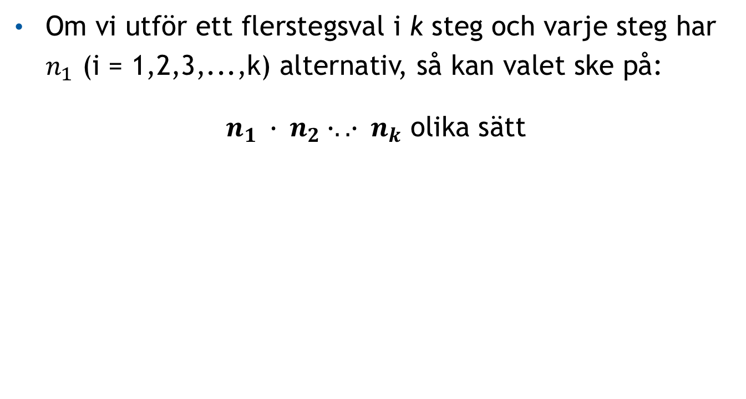
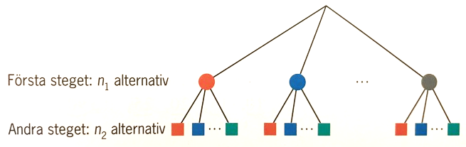
Multiplikationsprincipen
Notes:
Multiplikationsprincipen kan appliceras på hur många olika steg som helts
Alltid multiplicera de olika sätten

Slide 21
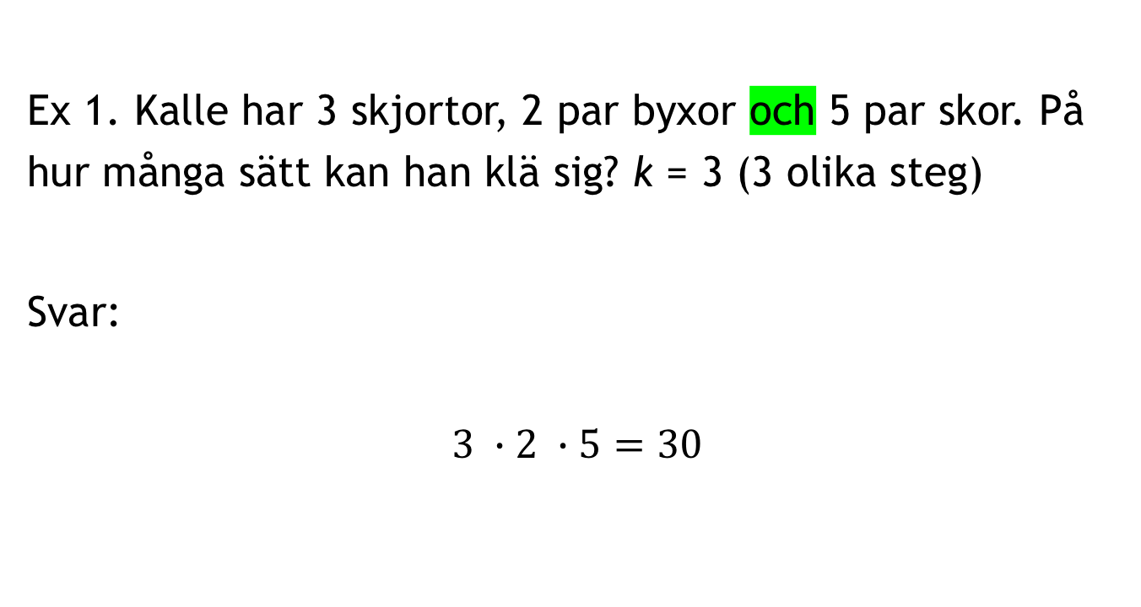
Multiplikationsprincipen

Slide 22
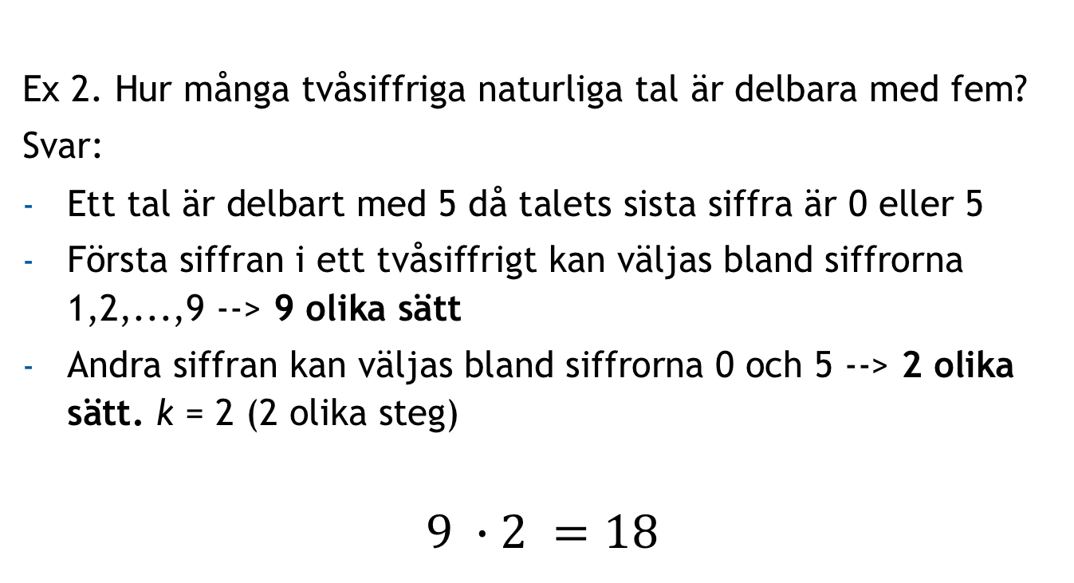
Multiplikationsprincipen

Slide 23
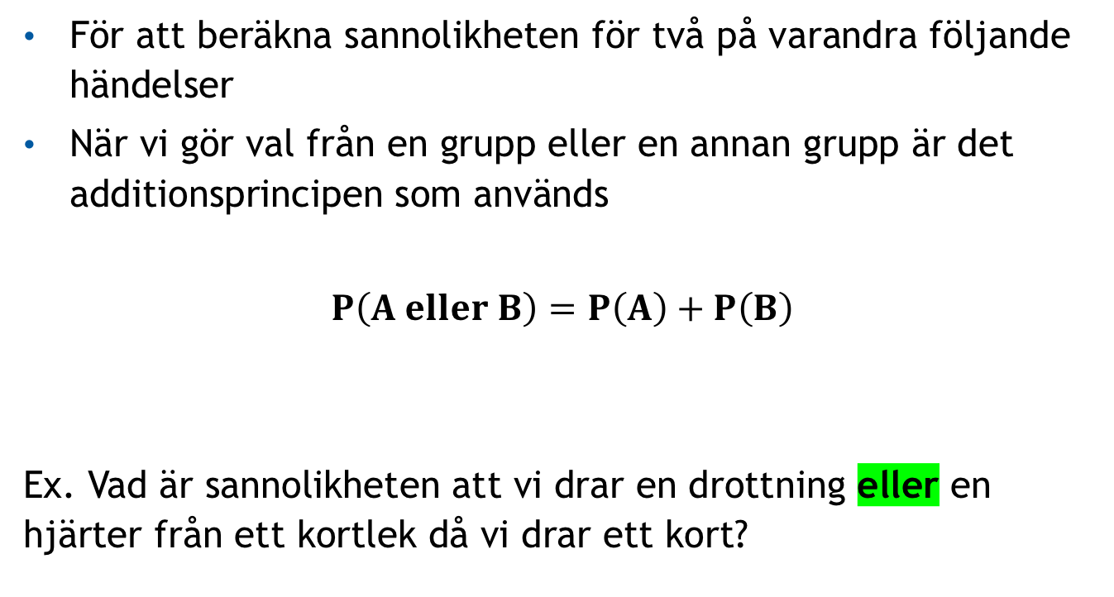
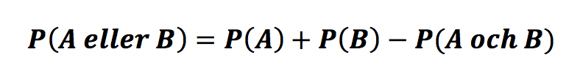
Additionsprincipen
Notes:
Kallas också additionsregeln
Alltid i ELLER --> additionsprincipen

Slide 24
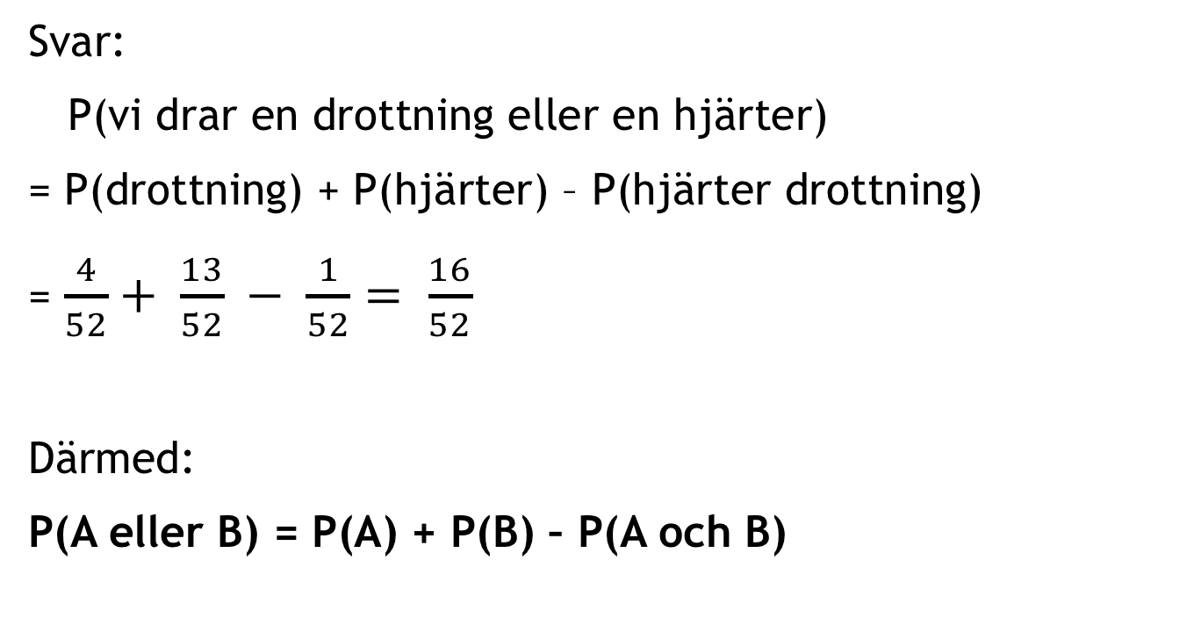
Additionsprincipen
Notes:
Hjärter drottning ska tas bara en gång, annars kommer den två gånger i samplet

Slide 25
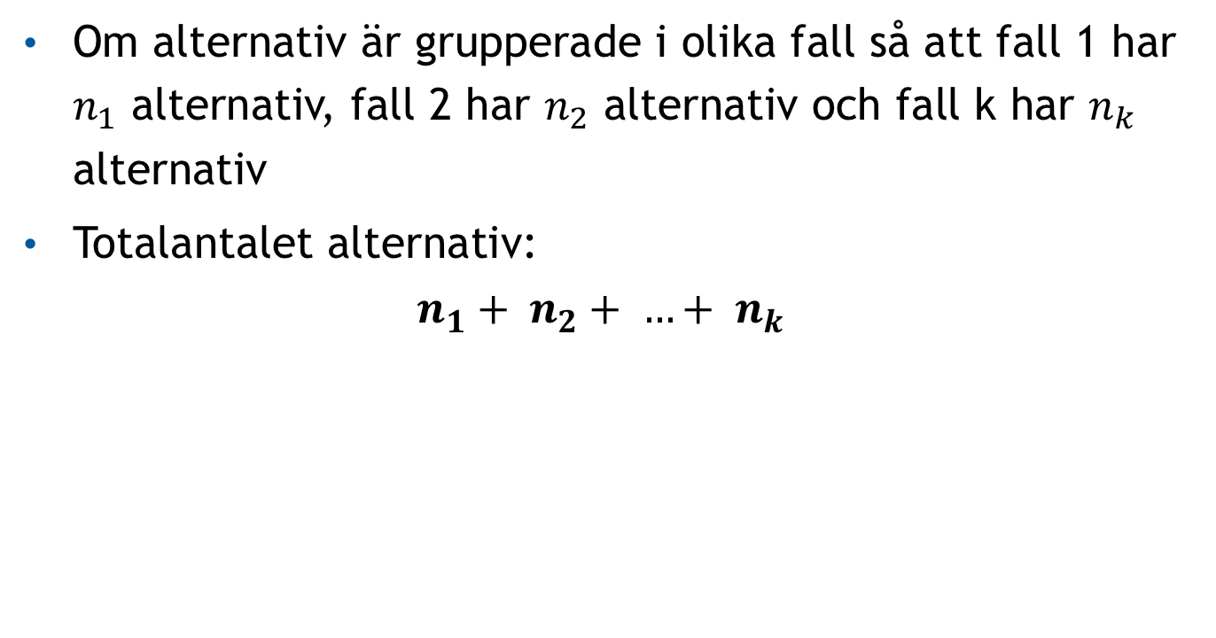
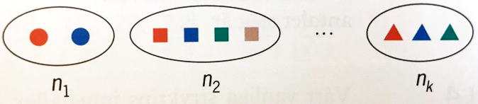
Additionsprincipen

Slide 26
Additionsprincipen
Ex 1. Eva har 5 par sandaler, 4 par sneakers och 2 par klackskor. På hur många sätt kan hon välja sina skor?
Svar:
5 + 4 + 2 = 11

Slide 27
Additionsprincipen
Ex 2. Hur många ord med tre boksätver innehåller högst en vokal, då vi använder 20 konsonanter och 9 vokaler
Svar:
Först multiplikationsprincipen OCH för de olika fallen:
Fall 1: inga vokaler = 20*20*20 = 8000
Fall 2: första bokstaven en vokal = 9*20*20 = 3600
Fall 3: andra bokstaven en vokal = 20*9*20 = 3600
Fall 4: tredje bokstaven en vokal = 20*20*9 = 3600
Sedan additionspricnipen ELLER:
- 8000 + 3600 + 3600 + 3600 = 18000 olika tre-bokstavs ord finns det
Notes:
Först måste vi definiera de olika sannolikheterna för de olika orden
--> Multiplikationsprincipen
T.ex. Fall 1: ingen vokal och ingen vokal och ingen vokal. Fall 2: vokal och ingen vokal och ingen vokal
Sedan utesluter fallen varandra:
Det kan vara Fall 1 eller Fall 2 eller Fall 3 eller Fall 4

Slide 28
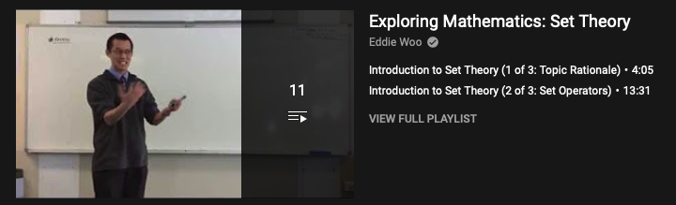
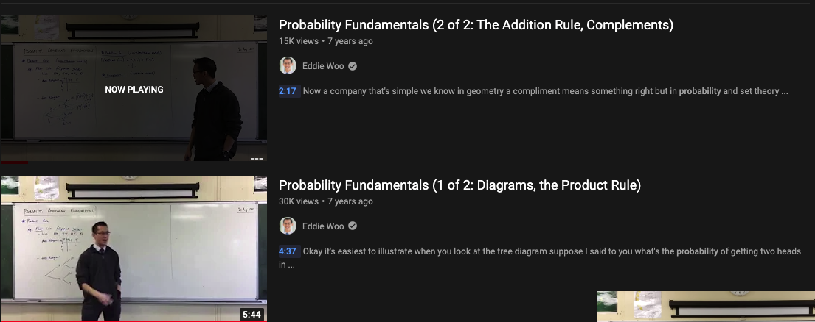
Uppgifter

